Slide 1
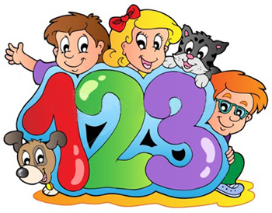
Mножење и дијељење (рјешавање задатака)

Slide 2
Поновимо!
Операција множења :
5 º 6 = 30
Знакови су :
пута и једнако.
5 - први чинилац,
6 - други чинилац и
30 - производ.

Slide 3
Операција дијељења : Знакови су : подијељено и једнако. 30 : 5 = 6 30 - дјељеник, 5 - дјелилац и 6 - количник.

Slide 4
Израчунај на лакши начин!
5 º 80 = 5 º (8 º 10) = 5 º 80 = 400 или (5 º 8) º 10 = 40 º 10 = 400 6 º 90 = 6 º (9 º 10) = 6 º 90 = 540 или (6 º 9) º 10 = 54 º 10 = 540 8 º 60 = 8 º (6 º 10) = 8 º 60 = 480 или (8 º 6) º 10 = 48 º 10 = 480

Slide 5
550 : 5 = (500 + 50) : 5= 500 : 5 + 50 : 5 = 100 + 10 = 110 320 : 80 = 320 : (8 º 10) = (320 : 8) : 10 = 40 : 10 = 4

Slide 6
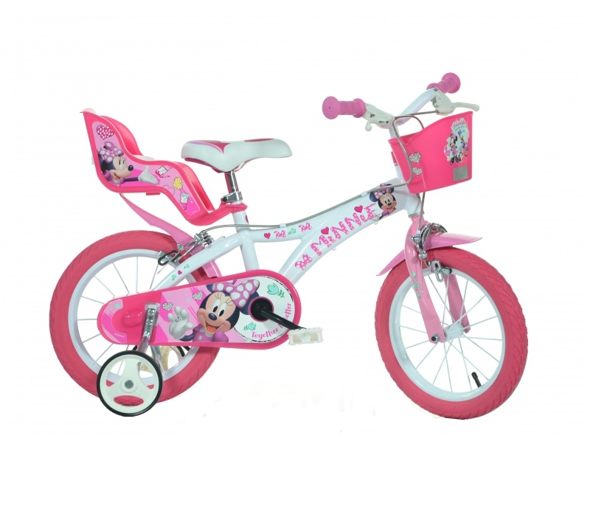
1. Бицикл кошта 250 КМ. Колико коштају три бицикла? Израчунај на лакши начин.
250 º 3 = (200 + 50) º 3 =
200 º 3 + 50 º 3 = 600 + 150 = 750

Slide 7
2. Израчунај количнике бројева на лакши начин.
350 : 5 = (300 + 50) : 5 = 300 : 5 + 50 : 5 = 60 + 10 = 70
420 : 70 = 420 : (7 º 10) = (420 : 7) : 10 = 60 : 10 = 6
360 : 60 = (300 + 60) : 60 =
300 : 60 + 60 : 60 = 5 +1 = 6

Slide 8
Задаци за самостални рад:
Уџбеник станице 63. и 64. задаци други (доврши), трећи, четврти, пети, и седми (доврши).

